Slide 1
Мобильное приложение-контроллер для взаимодействия с ПК
Разработчики:
студенты АГТУ
Мурзаев И.Ю, Обухов К.О.

Slide 2
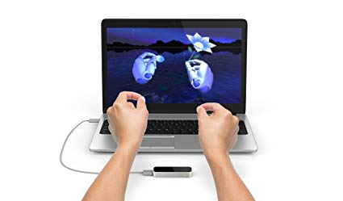
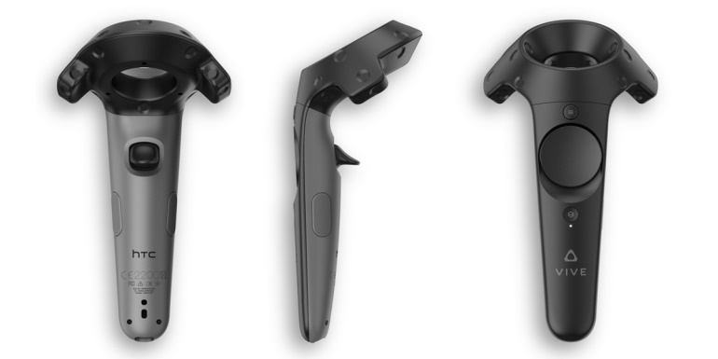
Введение
Со времён появления персональных компьютеров появилось множество интерфейсов взаимодействия для упрощения работы с ними, в том числе устройства, имитирующие движения объектов в пространстве. Примерами таких устройств служат Leap Motion, HTC Vive и пр. которые являются частью готовых коммерческих решений.

Slide 3
Постановка задачи
Т.к. такие решения являются коммерческими и комплексными было принято решение о разработки приложения для мобильных устройств, которое сможет предоставлять пользователям возможности контроллера основанного на захвате движения, для человеко-компьютерного взаимодействия.

Slide 4
Архитектура системы
Клиент - мобильное приложение для ОС Android
Сервер - программа для ОС Windows (для демонстрации), которое получает данные с устройства

Slide 5
Области использования
Взаимодействие с «умной» техникой в концепции «умного дома»;
В сфере компьютерных развлечений;

Slide 6
Возможности
Тонкая настройка приложения:
Скорость опроса датчиков;
Инверсия осей;
Подключение и выбор удалённого устройства(сервера) принимающего данные о состоянии датчиков;

Slide 7
Средства разработки и системные требования
Средства разработки:
Xamarin.Android
Mono
Системные требования:
Android 4.4+
Оперативная память: 2ГБ+
ЦПУ: 4 ядра, 1.3GHz

Slide 8
Установка
Загрузить исходный код приложения (https://github.com/xGuppy/BCGSA);
Открыть решение в IDE Visual Studio;
Выбрать автозагружаемым проект BCGSA.Android;
Подключить через USB мобильное устройство, соответствующее системным требованиям, убедиться, что устройство появилось в списке для сборки;
Собрать решение, развернуть приложение на устройстве;
Собрать и запустить проект TestGameAPP;
Открыть приложение на мобильном устройстве.

